Slide 1
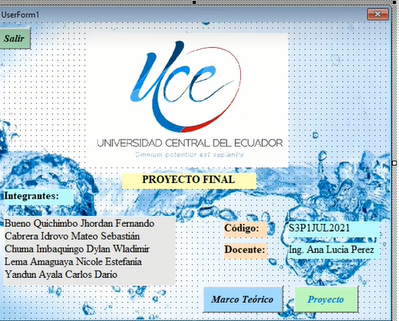
La presentación del trabajo

Slide 2
Un interfaz para elegir el marco teorico de los temas que incluye el programa
Ya le enviamos cuando tengamos el marco

Slide 3
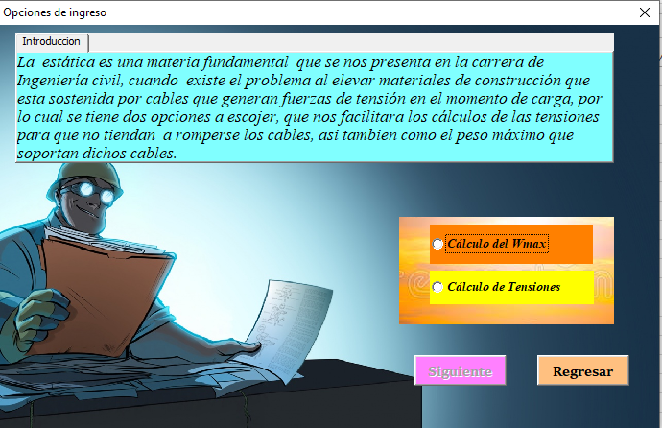
Aquí va ir la interfaz de que queremos calcular por ahora solo 1 opcion

Slide 4
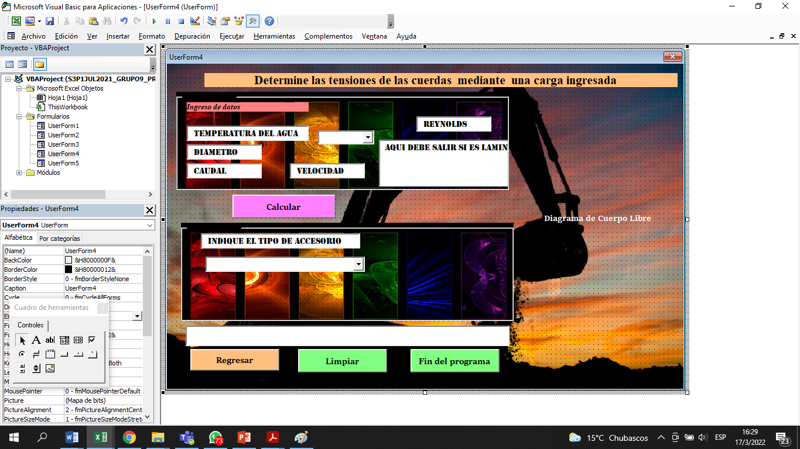

Slide 5
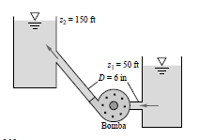
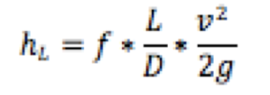


Desde el deposito inferior se bombea agua a 20°c al deposito superior, con un caudal de 1500 gal/min. Las perdidas en el conducto por friccion depende de K. Si el rendimiento de la bomba es el 75 po 100 ¿Qué portencia se necesita para moverla?
Suponiendo que elegimos la primera opción indicamos un ejercicio modelo para plantear el problema
Primero vamos a mostrar en un cuadro si es flujo laminar o turbulento,
$$Reinolds=\frac{Velocidad∗Diametro}{viscosidad cinematica}$$
Para determinar el hf vamos a usar las siguientes formulas
Si Re<2000 se considera un flujo laminar
F=64/Re
Si Re>4000 se considera un flujo turbulento

Slide 6
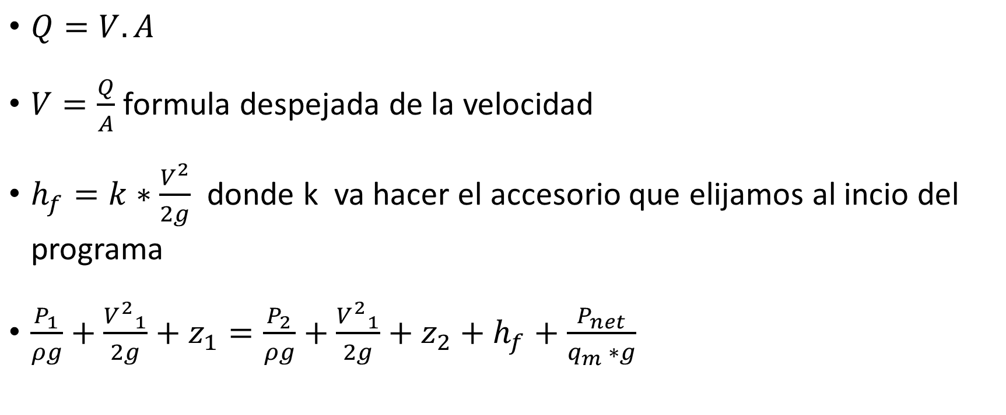
$Q=V.A$
$V=\frac{Q}{A}$ formula despejada de la velocidad
$h_{f}=k∗\frac{V^{2}}{2g}$ donde k va hacer el accesorio que elijamos al incio del programa
$\frac{P_{1}}{ρg}+\frac{{V^{2}}_{1}}{2g}+z_{1}=\frac{P_{2}}{ρg}+\frac{{V^{2}}_{1}}{2g}+z_{2}+h_{f}+\frac{P_{net}}{q_{m }∗g}$

Slide 7


$P_{net}={(Z}_{1}−Z_{2}−k\frac{V_{2}^{2}}{2g}−\frac{V_{2}^{2}}{2g})qmg$
$$qm=ρ∗Q$$
P1= Presion
V1=Velocidad
Z1=Elavacion
Hf=Perdidas
Pnet=potencia
qm=Caudal masico
G=gravedad asumir 9,81

Slide 8
